Slide 1
Retour d'expérience sur les audits à l'Université de Lille

Slide 2
Sommaire
Pourquoi et comment auditer ?
Audits internes (auto-évaluation)
Audits externes (prestataire)
Notes:
1) différence entre audit et test d’intrusion (pentest)

Slide 3
1) Pourquoi et comment auditer ?
Notes:
Pourquoi : bilan de santé
Comment : soi même ou medecin

Slide 4
Pourquoi et comment auditer ?
Les différences entre le test d’intrusion (pentest) et l’audit cybersécurité

Slide 5
Pentest vs audit cybersécurité
Note : nous appellerons « test d’intrusion » = « pentest »
Objectif :
Pentest : vise à identifier les vulnérabilités exploitables
Audit : évalue la posture globale en matière de cybersécurité
Méthodologie :
Pentest : démarche proactive et offensive
Audit : approche normée et rigoureuse
Notes:
Objectif :
Pentest : exploiter des failles
Audit : check général
Méthodologie :
Pentest : simulation d’attaque
Audit : vérifie la sécurité dans sa globalité

Slide 6
Pourquoi et comment auditer ?
Stratégies générales d’audit / pentest

Slide 7
Stratégies générales d’audit / pentest
Boîte noire
peu de connaissances
Les auditeurs ont uniquement accès au système audité
sans compte utilisateur ou privilège particulier
cela permet de simuler l'action d'un attaquant qui découvre le système, mais qui n'est pas censé y avoir accès

Slide 8
Stratégies générales d’audit / pentest
Boîte grise
connaissances partielles
Les auditeurs ont accès à plusieurs comptes utilisateurs
correspondant à différents niveaux de privilèges
cela permet de vérifier la bonne mise en œuvre des mécanismes de contrôles d'accès
Notes:
Ingénierie sociale

Slide 9
Stratégies générales d’audit / pentest
Boîte blanche
connaissances approfondies
Les auditeurs ont connaissance de tous les éléments techniques liés au système audité
schéma d'infrastructure, contacts techniques, etc
cela permet de vérifier la bonne mise en œuvre de la totalité de l’application

Slide 10
Pourquoi et comment auditer ?
Stratégies liées à l’Active Directory

Slide 11
Stratégies liées à l’Active Directory
Types de pentest
Pentest externe
le pentesteur procède depuis l’extérieur de l’entreprise
il part de zéro, et lance des attaques ciblées pour tester et vérifier l’exposition publique du client sur internet
→ peu utile pour Active Directory On Premise

Slide 12
Stratégies liées à l’Active Directory
Types de pentest
Pentest interne
le pentesteur est connecté au réseau de l’entreprise, mais il ne possède aucun accès
il doit donc trouver une faille : pour cela,
il adopte la posture d’un attaquant ayant réussi à s’infiltrer dans le réseau interne et tente de remonter jusqu’à l’AD
exemple d’objectif : mettre en œuvre une escalade de privilèges et devenir administrateur du domaine
Notes:
Attaques latérales et/ou verticales

Slide 13
Stratégies liées à l’Active Directory
Types d’audits
L’audit en boîte grise
l’auditeur possède déjà des informations sur sa cible
on lui fournit un compte utilisateur standard depuis un poste de travail
il peut ainsi réaliser des tests plus approfondis, grâce à une meilleure compréhension du contexte
Notes:
Pas d’audit en boîte noire
Compte standard suffit car par défaut le LDAP est lisible par tous les users

Slide 14
Stratégies liées à l’Active Directory
Types d’audits
L’audit en boîte blanche
l’auditeur opère depuis l’intérieur de l’entreprise
il procède à divers tests techniques et organisationnels via un compte privilégié
afin de vérifier la configuration de l’Active Directory
et de savoir si le SI a des faiblesses et des vulnérabilités qu’un attaquant pourrait exploiter
Notes:
Vérifier les bonnes pratiques
Vérifier les failles de sécurité (sans les exploiter)

Slide 15
Stratégies liées à l’Active Directory
Différence entre le pentest interne et l’audit en boîte blanche
Le pentest interne
on tente de compromettre l’AD
depuis un accès réseau en exploitant des vulnérabilités identifiées
le but est de repérer certains chemins de compromission
et de prouver leur exploitabilité, sans objectif d’exhaustivité

Slide 16
Stratégies liées à l’Active Directory
Différence entre le pentest interne et l’audit en boîte blanche
L’audit en boîte blanche
a pour but de faire un inventaire exhaustif de la configuration actuelle
et d’identifier tous les paramètres qui pourraient entraîner des vulnérabilités
sans vérifier leur exploitabilité

Slide 17
2) Audits internes (auto-évaluation)

Slide 18
Audits internes (auto-évaluation)
Temporalité

Slide 19
Temporalité
Audit à un instant T
Logiciels gratuits
Audit en temps réel
Logiciels payants
alertes + remédiation

Slide 20
Audits internes (auto-évaluation)
Logiciels utilisés

Slide 21
Logiciels utilisés
Audit à un instant T
Logiciels gratuits
Pingcastle
Purple knight
Oradad
Bloodhound
GPOZaurr

Slide 22
Pingcastle
https://www.pingcastle.com/
Outil d'évaluation de la sécurité AD développé par Vincent Le Toux
Code source disponible sur GitHub (sous licence propriétaire) associé à une licence Non-Profit Open Software License ("Non-Profit OSL") 3.0
Objectif :
identifie les failles de sécurité de l’AD et génère un rapport d’évaluation
fournit les éléments de remédiation
Utilisation :
compte sans privilège avec une session dans le domaine
1x / mois
Notes:
Compte standard suffit car par défaut le LDAP est lisible par tous les users
Version payante pour avoir l’historique

Slide 23
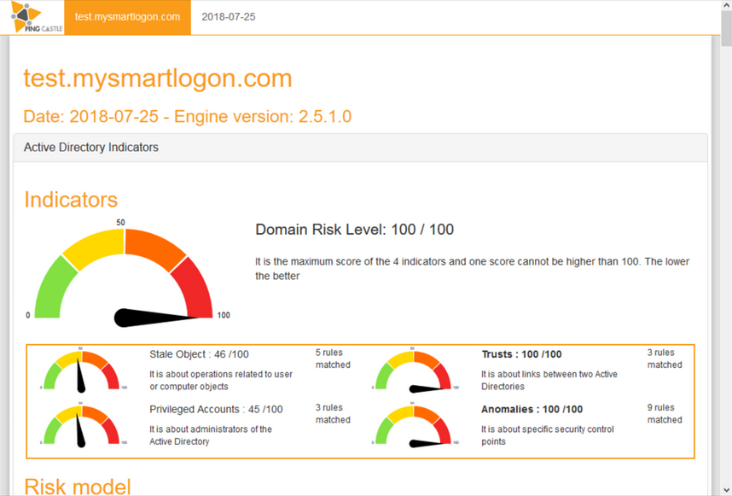
Pingcastle
Notes:
Pas les vrais résultats car on est en direct sur internet

Slide 24
Purple knight
https://www.semperis.com/fr/purple-knight/
Outil d'évaluation de la sécurité AD par Semperis
Licence propriétaire
Objectif :
identifie les failles de sécurité de l’AD et génère un rapport d’évaluation
fournit les éléments de remédiation
Utilisation :
compte sans privilège avec une session dans le domaine
1x / mois
Notes:
Semperis Forest Druid (comme bloodhound) : T0 attack path discovery
Tests complémentaires à Ping Castle

Slide 25
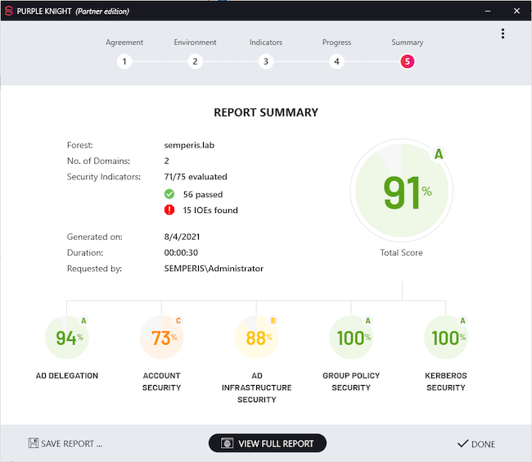
Purple knight

Slide 26
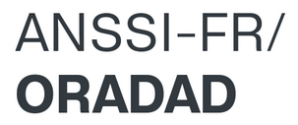
Oradad
https://github.com/ANSSI-FR/ORADAD
Outil d'évaluation de la sécurité AD développé par l’ANSSI (Outil de Récupération Automatique des Données de l'Active Directory)
Libre en licence GPL-3.0 réservé OIV et OSE (demande d'accès à club@ssi.gouv.fr)
Objectif :
identifie les failles de sécurité de l’AD et génère un rapport d’évaluation
fournit les éléments de remédiation
Utilisation :
compte sans privilège avec une session dans le domaine
téléversement sur https://club.ssi.gouv.fr
réception d'une archive au format zed
mot de passe par sms
1x / 3 mois
Notes:
OSE : opérateurs de services essentiels
OIV : opérateurs d'importance vitale

Slide 27
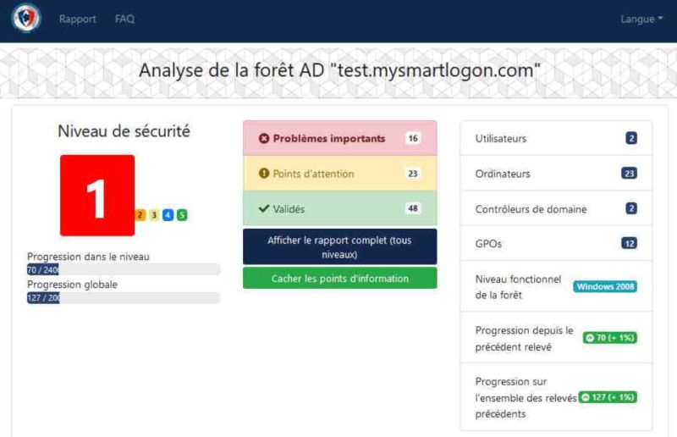
Oradad
Notes:
Progression dans le niveau

Slide 28
Bloodhound
https://github.com/BloodHoundAD/BloodHound
Outil de découverte de chemins d'attaque de l’AD maintenu par SpecterOps
Libre en licence GPL-3.0
Objectif :
permet de repérer les chemins d'attaque de l'AD
Utilisation :
compte sans privilège avec une session dans le domaine
collecter les données avec Sharphound
fournir les données collectées à Bloodhound
2x / an

Slide 29
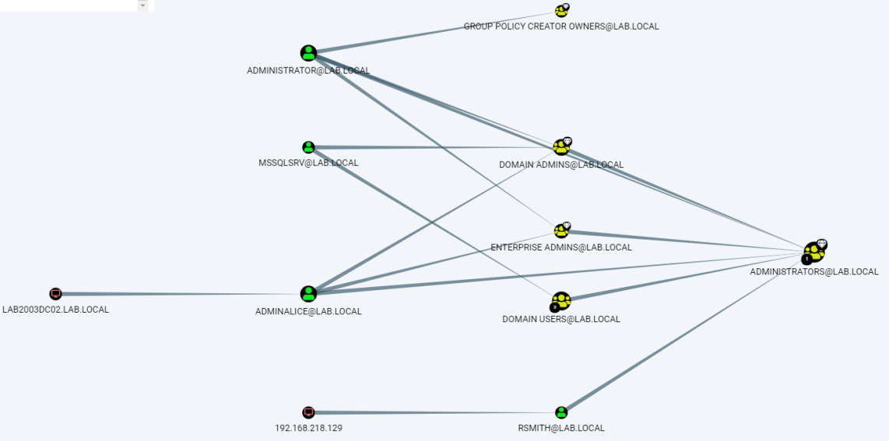
Bloodhound

Slide 30
GPOZaurr
https://github.com/EvotecIT/GPOZaurr
Module Powershell d'analyse des GPO et de correction des problèmes détectés
Objectif :
audit des GPO et génère un rapport
Utilisation :
compte avec droit de lecture sur les GPO auditées (compte à privilège dans l’idéal)
exécuter la cmdlet
1x / mois
Notes:
GPO : Group Policy Object
centraliser la gestion de l'environnement utilisateur et la configuration des machines grâce à l'application de politiques/stratégies

Slide 31
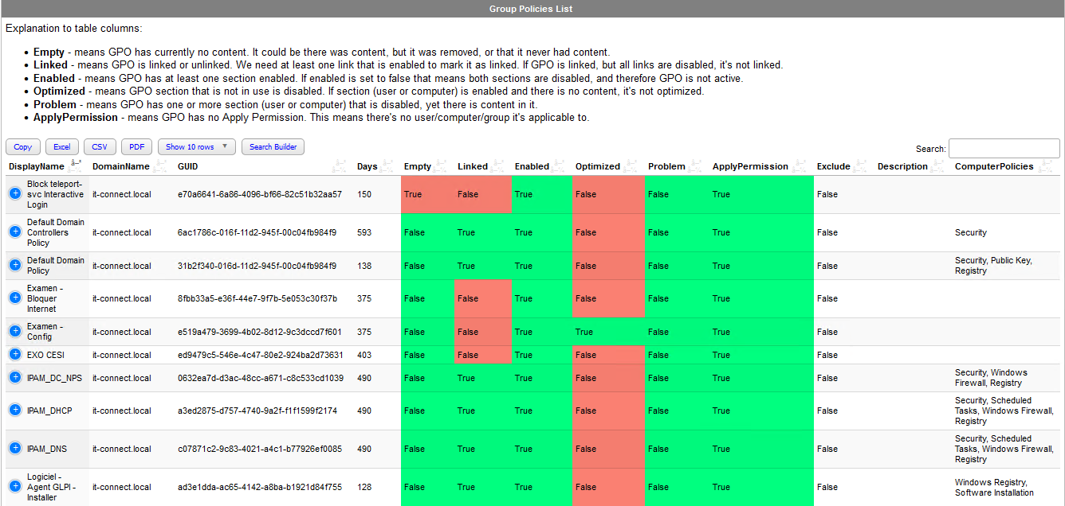
GPOZaurr

Slide 32
Logiciels utilisés
Audit en temps réel (payant)
Logiciel payant
Adaudit Plus

Slide 33
ADaudit Plus
https://www.manageengine.com/fr/active-directory-audit/
Auditeur de modifications basé sur l’analyse du comportement des utilisateurs
Licence propriétaire et payant
Objectif :
audite les journaux d’évènements et peut générer des alertes
Utilisation :
interface web d’administration
en continu
Notes:
Autres solutions payantes (mais chères)
Netwrix
Semperis (+s briques dont forest recovery)
Tenable
Varonis

Slide 34
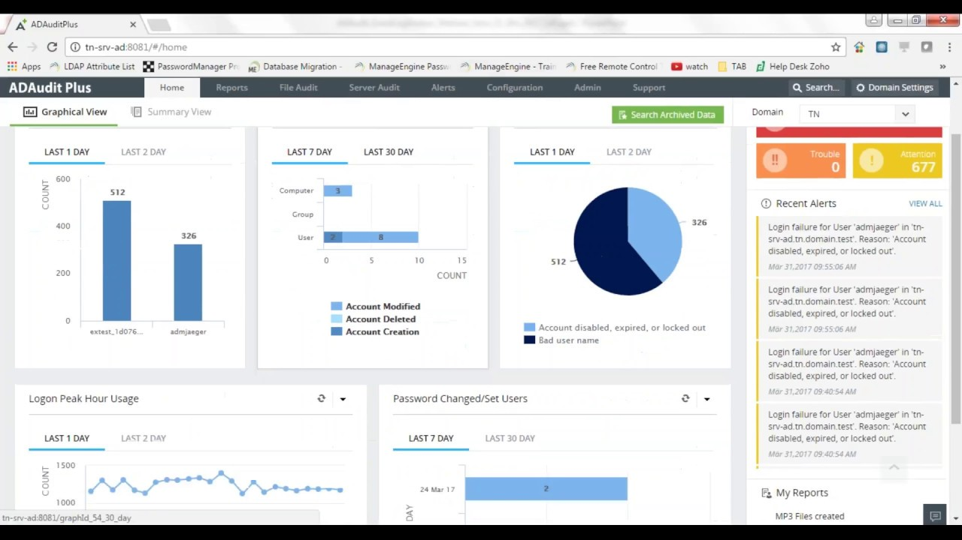
ADaudit Plus
Notes:
Gestion fine des évènements (logs)
qui a appliqué cette GPO ?
qui a supprimé ce fichier ? (FS)
Alertes
Nouveau module « Attack surface Analyzer » (pass the hash/ticket, kerberoasting...)

Slide 35
3) Audits externes (prestataire)

Slide 36
Audits externes (prestataire)
Prestation n°1 (Advens 2021)
Notes:
CAPGEMINI/SOGETI et l'UGAP

Slide 37
Prestation n°1 (Advens 2021)
Société Advens
Pentest en boîte noire
1 pentesteur
5 jours (20 au 24/09/2021)
Moyens mis à disposition :
Accès réseau depuis un poste de travail de la société (VLAN utilisateur standard)
Tarif : ~7000€

Slide 38
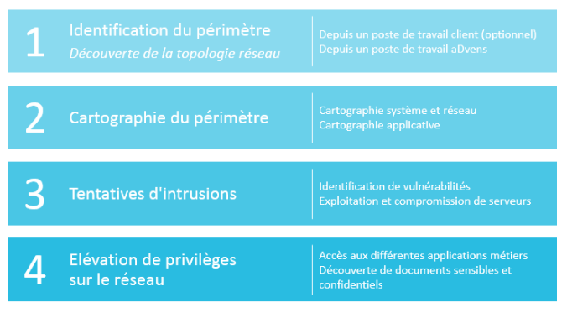
Prestation n°1 (Advens 2021)
Notes:
Démarche du pentest

Slide 39
Prestation n°1 (Advens 2021)
1) Cartographie du périmètre
Cartographie système et réseau
analyse des équipements présents
scan de ports

Slide 40
Prestation n°1 (Advens 2021)
2) Tentatives d’intrusion
Tentatives échouées
accès SMB
FTP anonyme
MSSQL (mots de passe triviaux)
Tomcat (attaques par dictionnaire pour découvrir des identifiants par défaut)

Slide 41
Prestation n°1 (Advens 2021)
Tentative réussie
LDAP
récupération de comptes utilisateurs avec leurs empreintes des mots de passe
Notes:
LDAP hors DGDNum
Non détaillée pour des raisons de confidentialité

Slide 42
Prestation n°1 (Advens 2021)
3) Autres tentatives
Bruteforce
SMB
recherche comptes triviaux valides sur le domaine
tentative d’authentification SMB sur le DC avec une une attaque par dictionnaire
pas de protection anti brute force des comptes utilisateur
pas possible dans notre contexte

Slide 43
Prestation n°1 (Advens 2021)
3) Autres tentatives
Bruteforce
Kerbrute
attaques par force brute en utilisant les pré-authentifications Kerberos
tentative sur le compte « Administrateur » du DC
alerte AdAuditPlus

Slide 44
Prestation n°1 (Advens 2021)
3) Autres tentatives
Recherche de vulnérabilités
échouées car les DC sont maintenus à jour
PetitPotam
Zerologon

Slide 45
Prestation n°1 (Advens 2021)
4) Élévation de privilèges sur le réseau
Kerberoasting
tentative de récupération de tickets de comptes de service à l’aide d’un compte simple utilisateur
Printnightmare
tentative d’utiliser la vulnérabilité du spooler d’impression Windows (serveur à jour)

Slide 46
Prestation n°1 (Advens 2021)
4) Élévation de privilèges sur le réseau
Mouvements latéraux
Chronologie d’une attaque non aboutie

Slide 47
Prestation n°1 (Advens 2021)
Le compte non privilégié d’un des administrateurs dispose des droits d’administration locale sur 2 équipements (serveur d’impression et serveur de fichiers)
oubli de suppression du membre d’un groupe privilégié qui devait être temporaire
Récupération de l’empreinte d’un compte administrateur du domaine en extrayant les « LSA-secrets » du serveur de fichiers avec le compte cité ci-dessus (administrateur sur cette machine)
tentative d’authentification sur les DC
non abouti car le mot de passe a été modifié depuis
Notes:
Compte récupéré depuis le LDAP compromis
GPO qui rend admin local un groupe de users
Pas bien : Pas de Tiering Model (en cours) + Protected users

Slide 48
Prestation n°1 (Advens 2021)
Extraction de la base SAM des deux serveurs
Récupération de l’empreinte NTLM du compte local « Administrateur »
réutilisation de cette empreinte sur les autres machines présentes sur la plage IP
authentification sur d’autres serveurs de fichiers (mot de passe du compte « Administrateur » est réutilisé)
tentative d’authentification sur les DC (non abouti car mot de passe du compte « Administrateur » différent)
Les empreintes des comptes administrateur du domaine n’ont pas été cassées (format DCC2)
elles ne peuvent pas être rejouées pour s’authentifier en « Pass The Hash »
Notes:
Cached Domain Credentials
DCC2 : Domain Cached Credentials version 2 ou MS-Cache v2 hash
→ pas bien : il faut Protected Users !

Slide 49
Prestation n°1 (Advens 2021)
5) Découverte de documents sensibles
A l’aide des comptes obtenus précédemment,
tentative de parcourir les partages réseau de manière authentifiée
Notes:
Bases keypass sur un partage mais non cassé

Slide 50
Audits externes (prestataire)
Prestation n°2 (Orange cybersécurité 2022)
Notes:
Sns-security
Cyblex-consulting
csnovidys

Slide 51
Prestation n°2 (Orange cyberdéfense 2022)
Société Orange cyberdéfense
Pentest en boîte noire puis en boîte grise
2 pentesteurs
5 jours (21 au 25/11/2022)
Moyens mis à disposition :
Accès réseau depuis un poste de travail de la société et depuis un poste de travail de l’université (VLAN utilisateur standard)
Compte utilisateur standard dans un second temps
Tarif : ~8000€

Slide 52
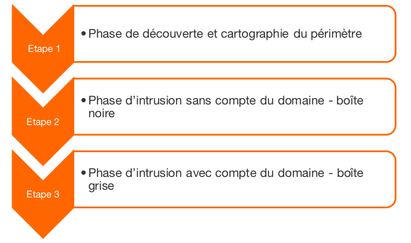
Prestation n°2 (Orange cyberdéfense 2022)

Slide 53
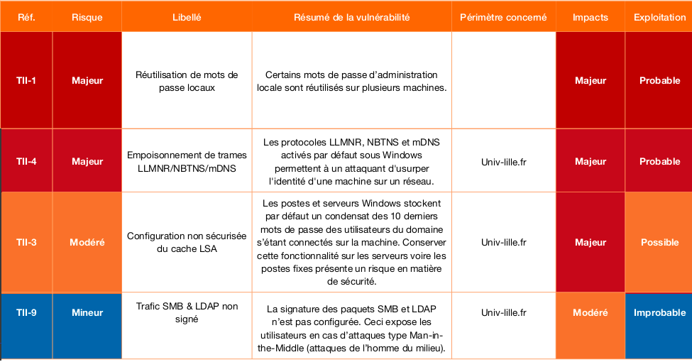
Prestation n°2 (Orange cyberdéfense 2022)
Notes:
WSUS : HTTP -> HTTPS
IPv6 → désactiver IPv6

Slide 54
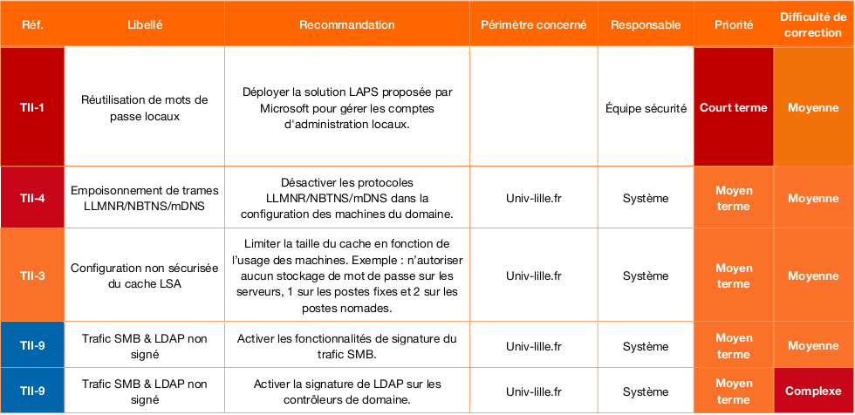
Prestation n°2 (Orange cyberdéfense 2022)
Notes:
pas de protection anti brute force des comptes utilisateur
→ pas possible dans notre contexte

Slide 55
Audits externes (prestataire)
Prestation n°3 (Orange cyberdéfense 2023)

Slide 56
Prestation n°3 (Orange cyberdéfense 2023)
Société Orange cyberdéfense
Pentest en boîte grise
1 pentesteur
5 jours (4 au 8/12/2023)
Moyens mis à disposition :
Accès réseau depuis un poste de travail de la société (VLAN utilisateur standard)
Compte utilisateur standard
Tarif : ~8000€

Slide 57
Prestation n°3 (Orange cyberdéfense 2023)

Slide 58
Prestation n°3 (Orange cyberdéfense 2023)

Slide 59
Prestation n°3 (Orange cyberdéfense 2023)

Slide 60
Questions

